Slide 1
Audit Carrefour Express
Magasin : 5 Décembre
14 Juin 2017
Mme Samah SLAIMI

Slide 2
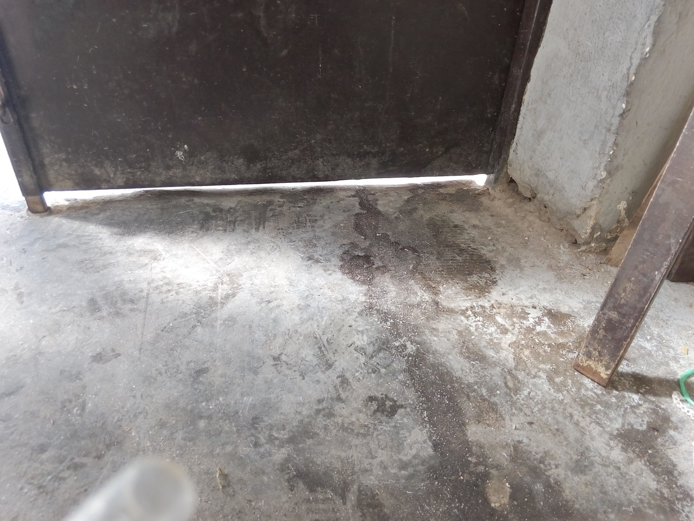
Quai de réception : L'étanchéité n'est pas suffisante

Slide 3
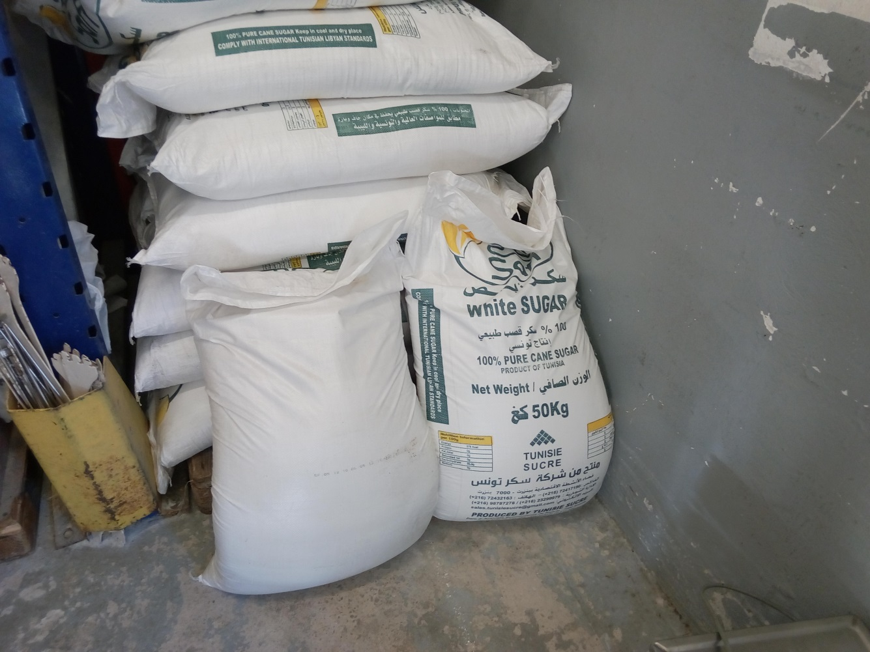
Reserve PGC : Deux sacs de sucre étaient entreposés à même le sol

Slide 4
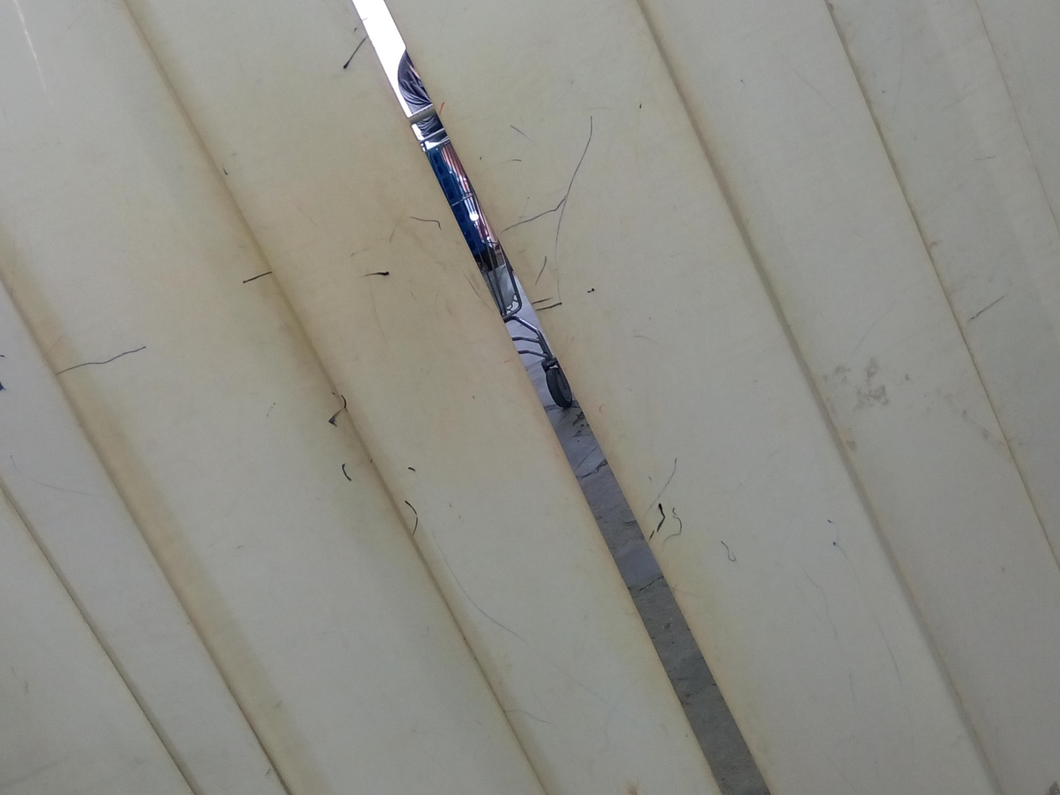
Réserve : Les lanières de séparation entre la réserve et le magasin n'était pas propre

Slide 5
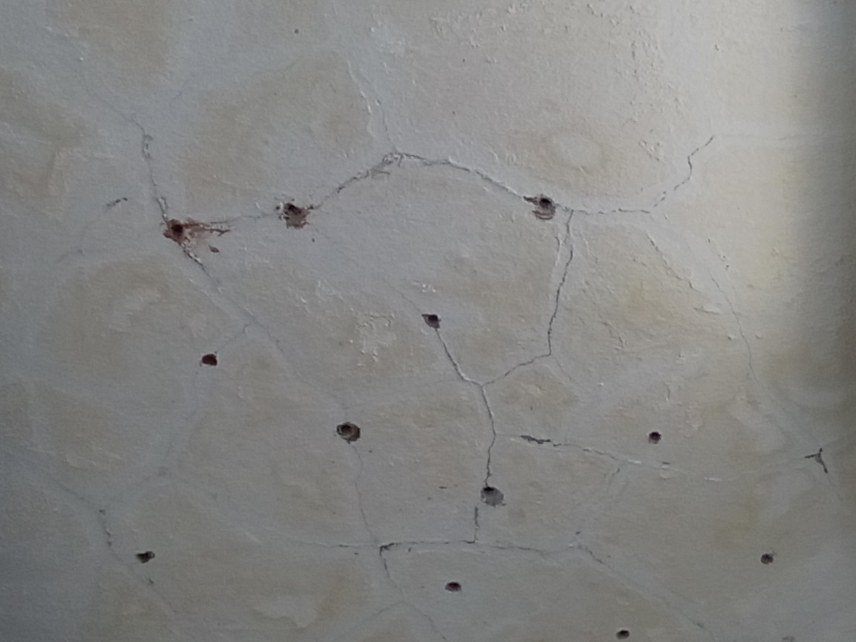
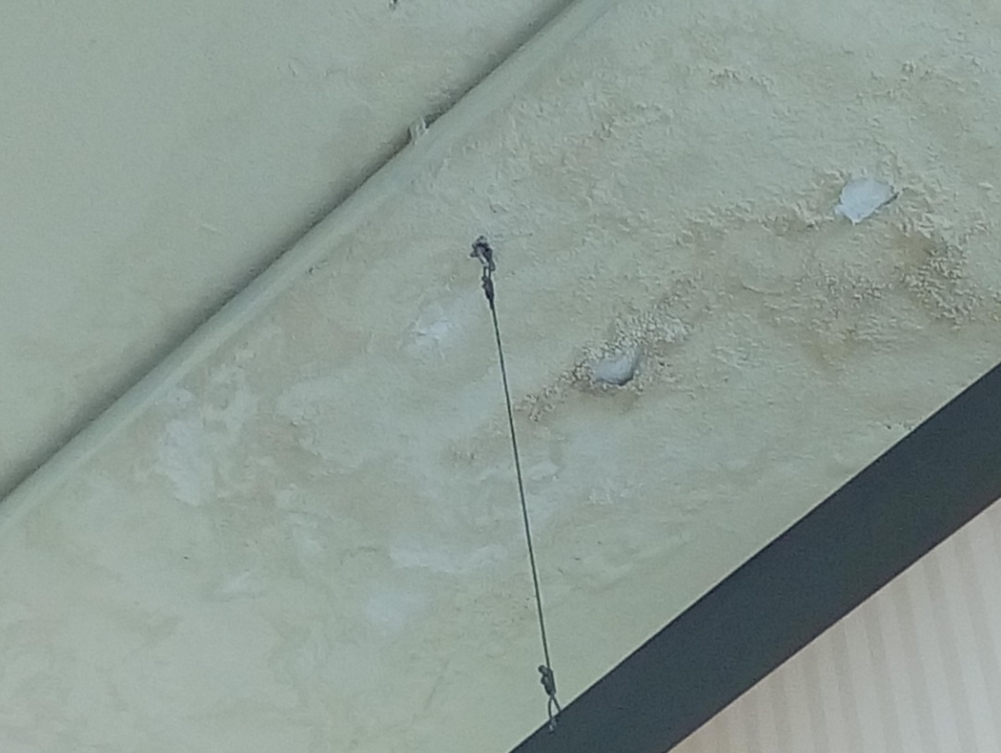
Présence de traces d'humidité au niveau du plafond (Reserve et Magasin

Slide 6
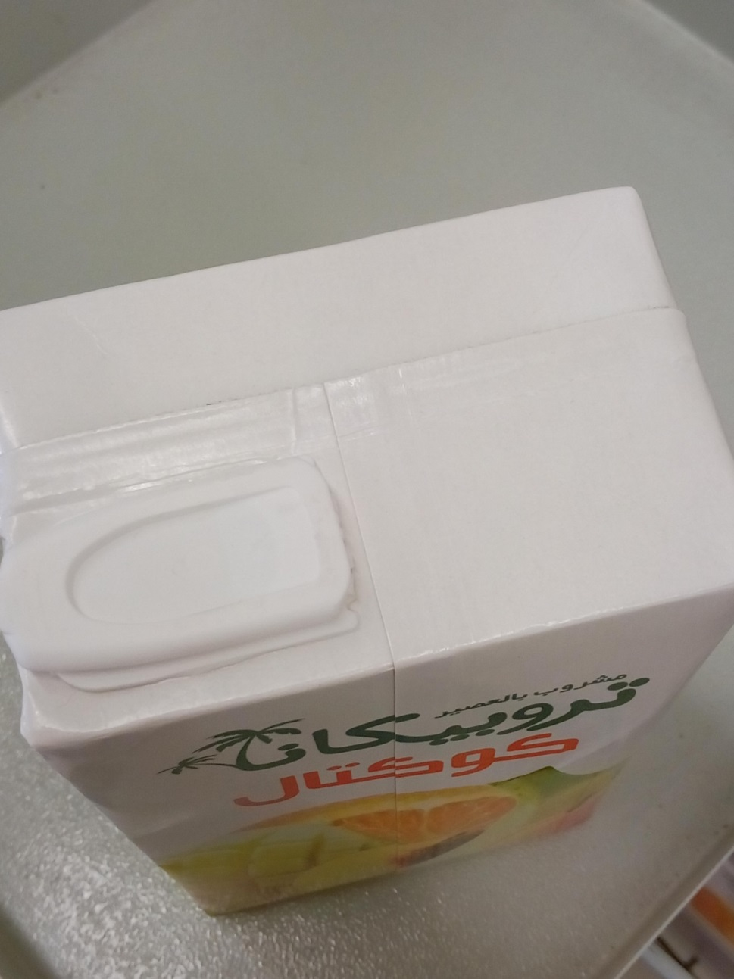
PGC :
Présence d'un paquet de jus "Tropicana Cocktail" sans DF et sans DLC

Slide 7
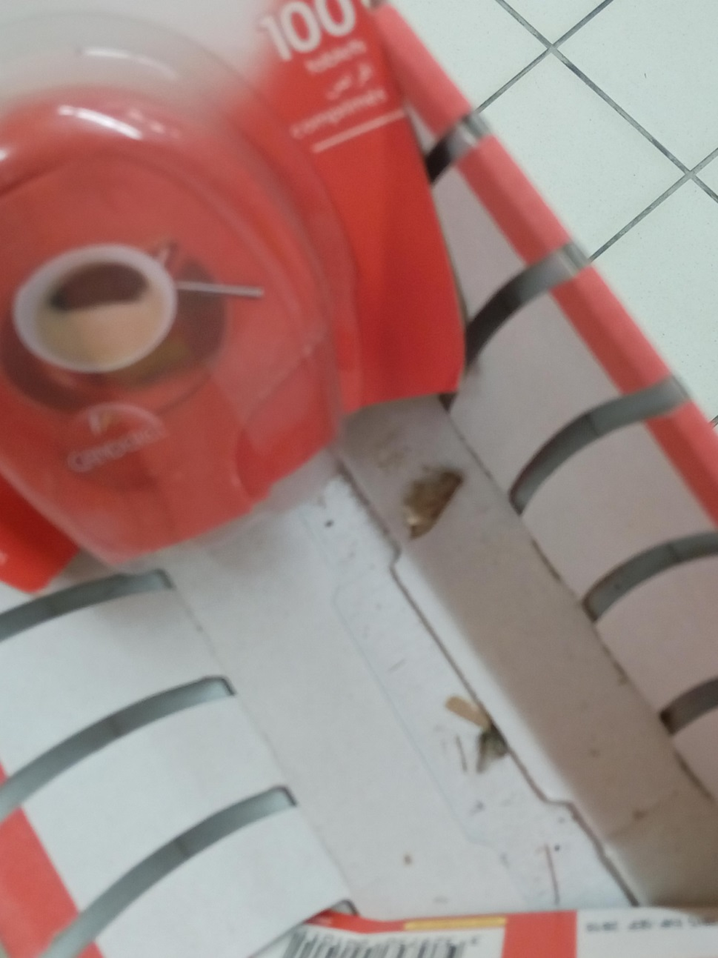
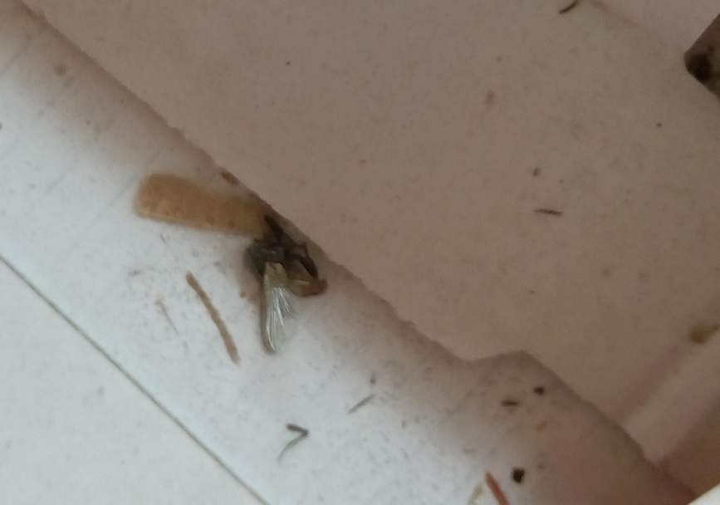
PGC :
Présence de cadavres de mouches à côté des produits "sucre diététique"

Slide 8
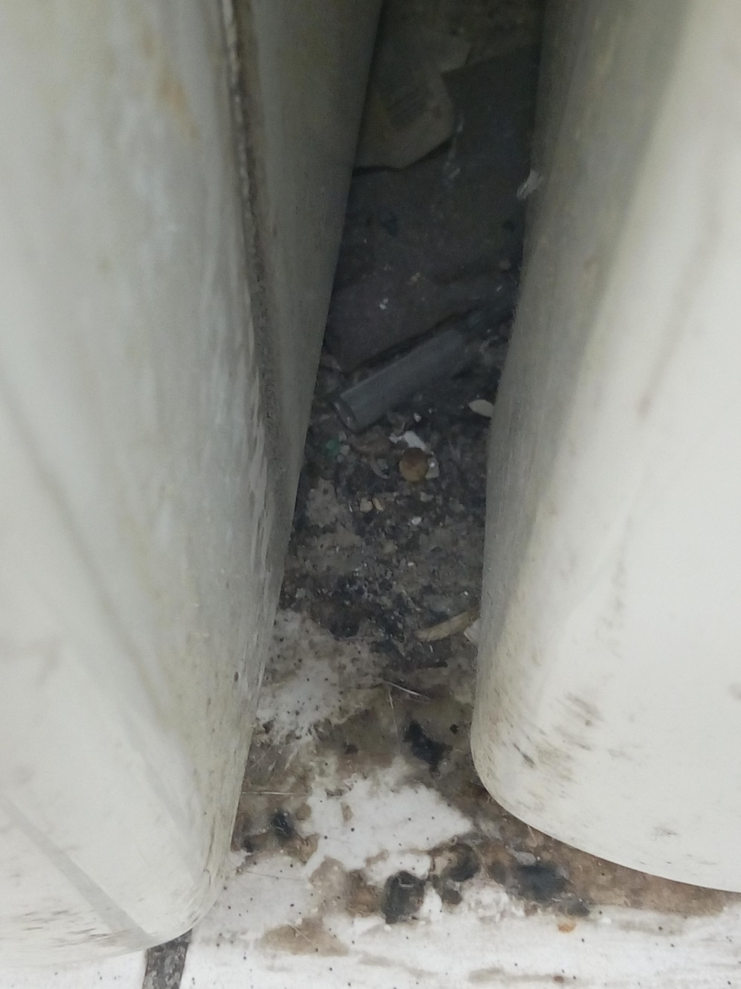
LINEAIRES PRODUITS SURGELES : La surface entre les armoires d'exposition n'était pas propre

Slide 9
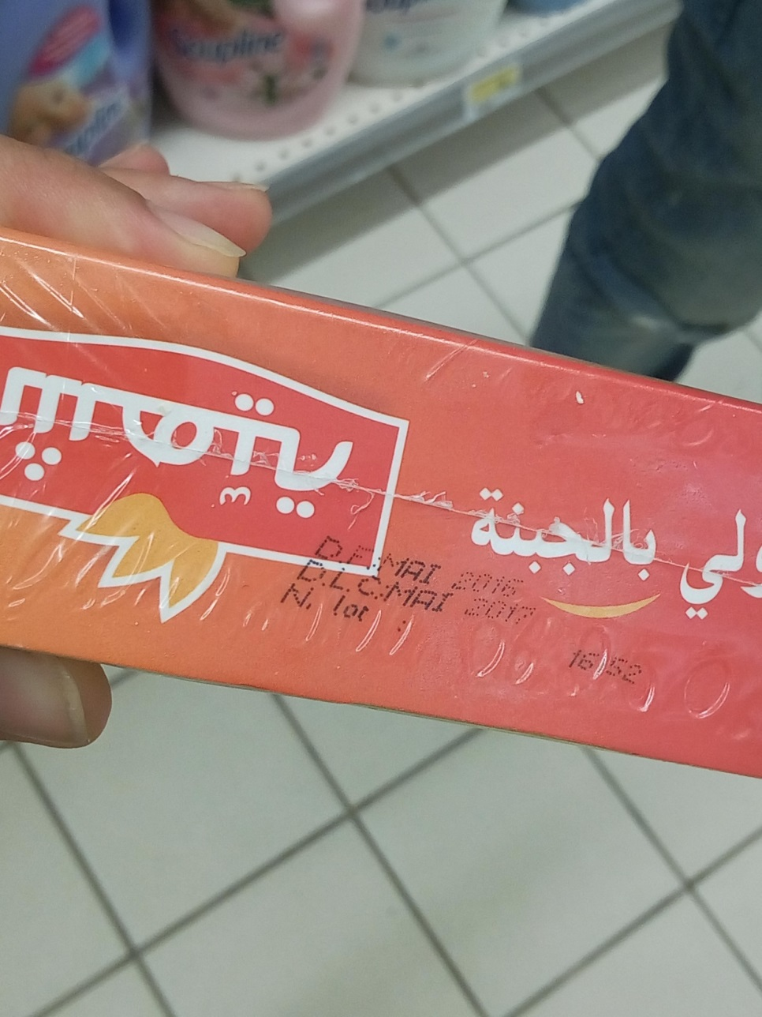
LINEAIRES PRODUITS SURGELES :
Présence d’un produit surgelé périmé : Roulé au fromage CHAHIA
DLC : Mai 2017

Slide 10
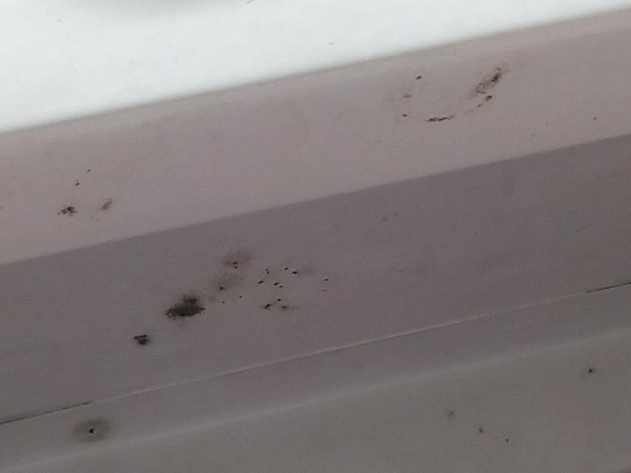
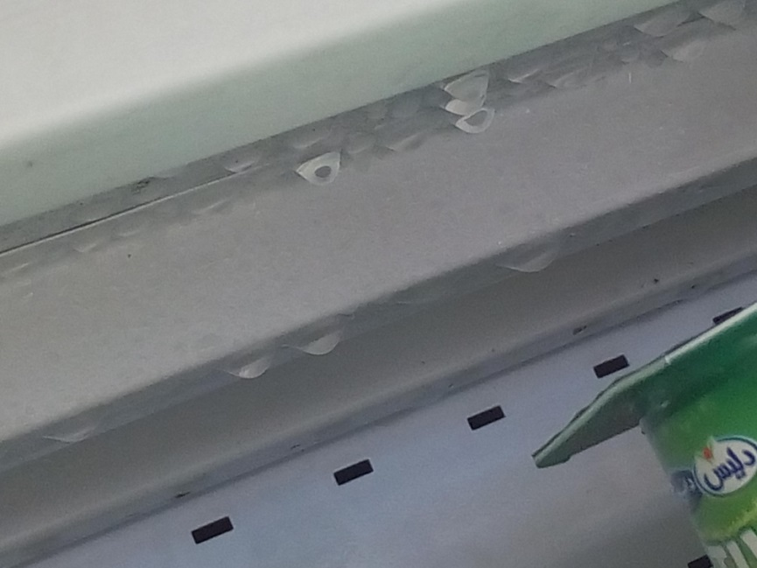
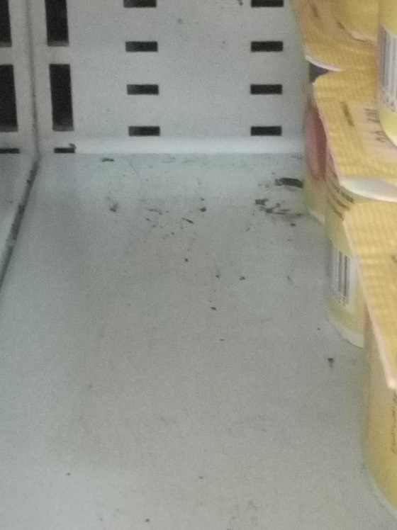
PLS : La propreté du meuble des yaourts n'était pas suffisante. Les gouttelettes d'eau ont favorisé la prolifération des moisissures au niveau du meuble

Slide 11
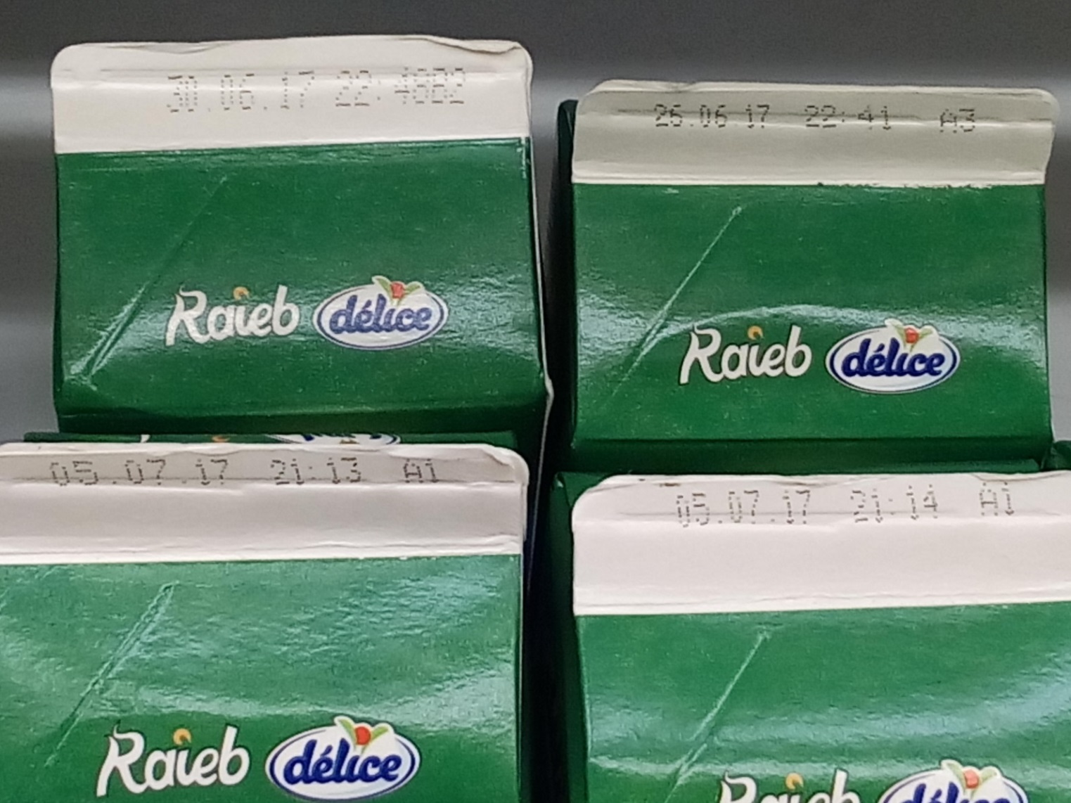
PLS : Le principe de FEFO n'a pas été respecté lors de l'exposition du produit "Raieb Délice"

Slide 12
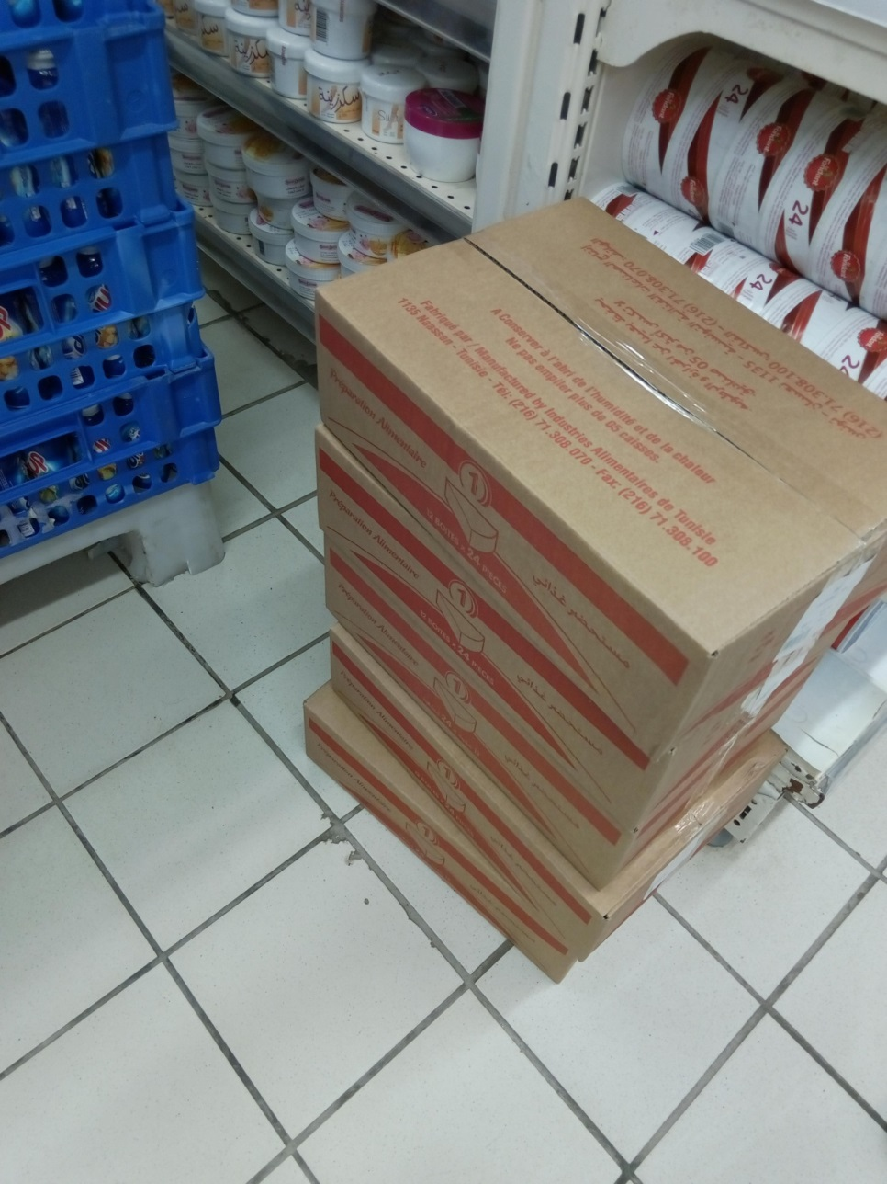
PLS : Les cartons de formage triangle Produit N°1 étaient entreposés à même le sol

Slide 13
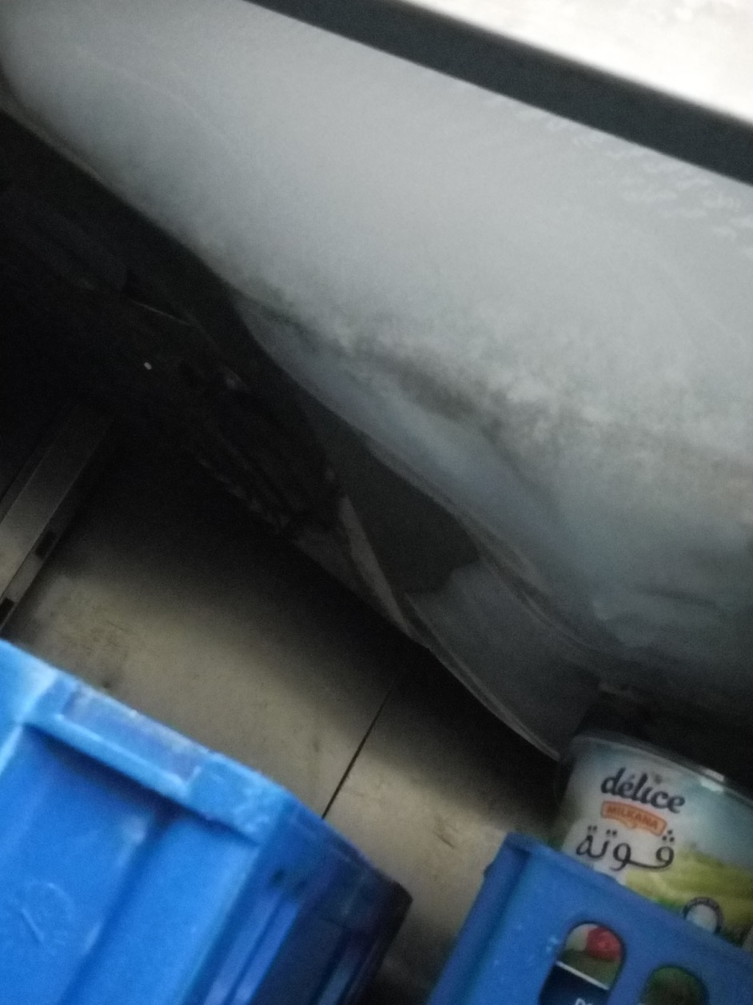
PLS : Présence de givre au niveau de l'armoire froide

Slide 14
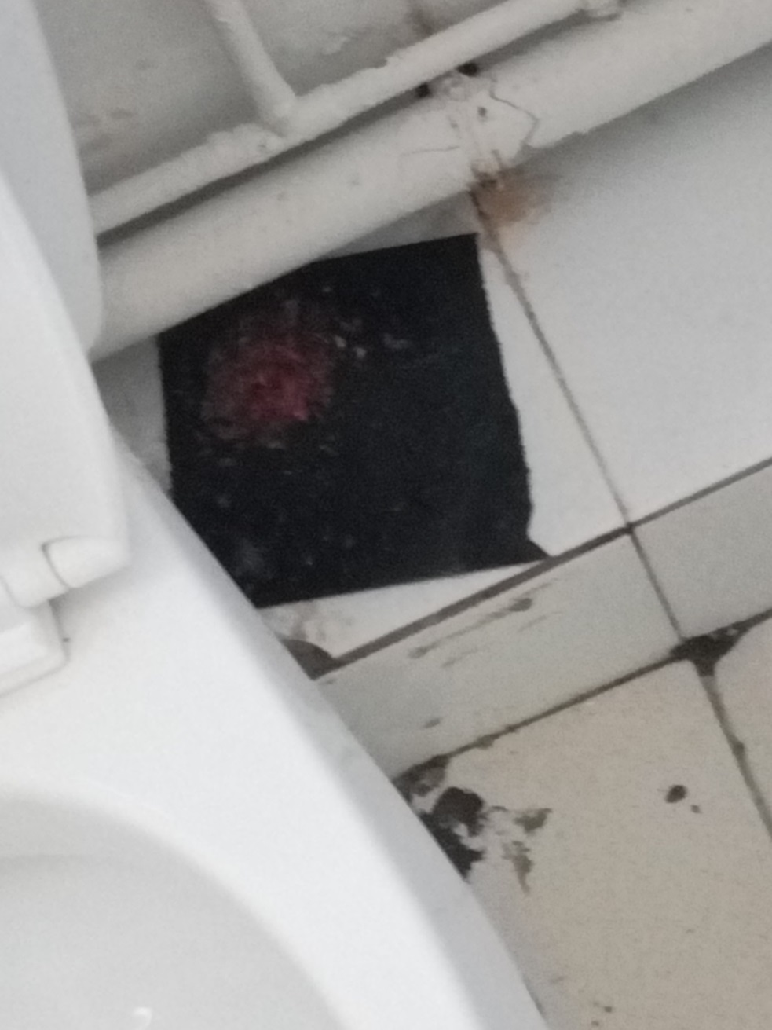
Toilette des hommes : Le porte-appât n'était pas protégé contre toute utilisation malveillante

